Slide 1



TRƯỜNG TIỂU HỌC SỐ 1 PHƯỚC HÒA
CHÀO MỪNG QUÝ THẦY CÔ
VỀ DỰ GIỜ THĂM LỚP
Môn Toán - lớp 3A
BÀI 26: CHIA SỐ CÓ HAI CHỮ SỐ CHO SỐ CÓ MỘT CHỮ SỐ
Tiết 3: LUYỆN TẬP (TRANG 78)

Slide 2


Rung chuông vàng
CÂU HỎI
0
5
1
2
3
4
Hết giờ
A
ĐÁP ÁN A
B
ĐÁP ÁN B
C
ĐÁP ÁN C

Slide 3
Rung chuông vàng
Câu 1
0
5
1
2
3
4
72 : 3 = ?
Hết giờ
A
24
B
14
C
9

Slide 4
Rung chuông vàng
Câu 2
48 : 6 =?
0
5
1
2
3
4
Hết giờ
A
7
B
8
C
6

Slide 5
Rung chuông vàng
Câu 3
0
5
1
2
3
4
81 : 2 = ?
Hết giờ
A
40 (dư 1)
B
41 (dư 1)
C
42

Slide 6
Rung chuông vàng
Câu 4
81 : 9 =?
3
5
0
4
1
2
Hết giờ
A
19
B
9
C
11

Slide 7
Thứ Ba ngày 19 tháng 11 năm 2024
TOÁN
Bài 26: Phép chia hết, phép chia có dư
Tiết 3: LUYỆN TẬP (trang 78)
1
Tính:
72
97
4
51
98
7
2
2
2
6
3
4
4
7
1
4
6
8
2
5
2
1
1
1
7
1
2
8
12
16
10
28
0
1
1
0
72 : 2 = 36
97: 4 = 24 (dư 1)
51 : 2 = 25 (dư 1)
98 : 7=14

Slide 8
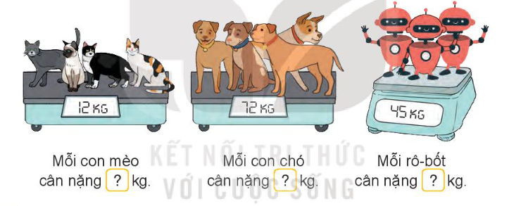
Thứ Ba ngày 19 tháng 11 năm 2024
TOÁN
Bài 26: Phép chia hết, phép chia có dư
Tiết 3: LUYỆN TẬP (trang 78)
2
Số ?
Trong hình dưới đây, các con mèo có cân nặng bằng nhau, các con chó và Rô – bốt cũng vậy.
12 : 4 = 3
72 : 4 = 18
45 : 3 = 15
3
18
15

Slide 9
Thứ Ba ngày 19 tháng 11 năm 2024
TOÁN
Bài 26: Phép chia hết, phép chia có dư
Tiết 3: LUYỆN TẬP (trang 78)
3
Một lớp học có 29 học sinh. Mỗi bàn chỉ xếp chỗ ngồi cho 2 học sinh. Hỏi cần ít nhất bao nhiêu bàn cho học lớp học đó?
Tóm tắt
Bài giải:
- Lớp học : 29 HS
- Mỗi bàn : 2 HS
- Hỏi cần :…..bàn?
Số bàn cần để xếp 29 học sinh là:
29 : 2 = 14 (bàn) dư 1 HS
1 học sinh cũng cần 1 bàn.
Vậy lớp học đó cần ít nhất số bàn là: 14 + 1 = 15 (bàn)
Đáp số: 15 bàn

Slide 10
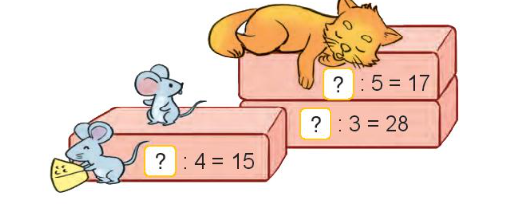
Thứ Ba ngày 19 tháng 11 năm 2024
TOÁN
Bài 26: Phép chia hết, phép chia có dư
Tiết 3: LUYỆN TẬP (trang 78)
4
Tìm số bị chia.
Muốn tìm số bị chia ta làm thế nào ?
85
84
60
Muốn tìm số bị chia ta lấy thương nhân với số chia.

Slide 11

XIN CHÂN THÀNH CẢM ƠN
QUÝ THẦY CÔ GIÁO VÀ CÁC EM

